Slide 1
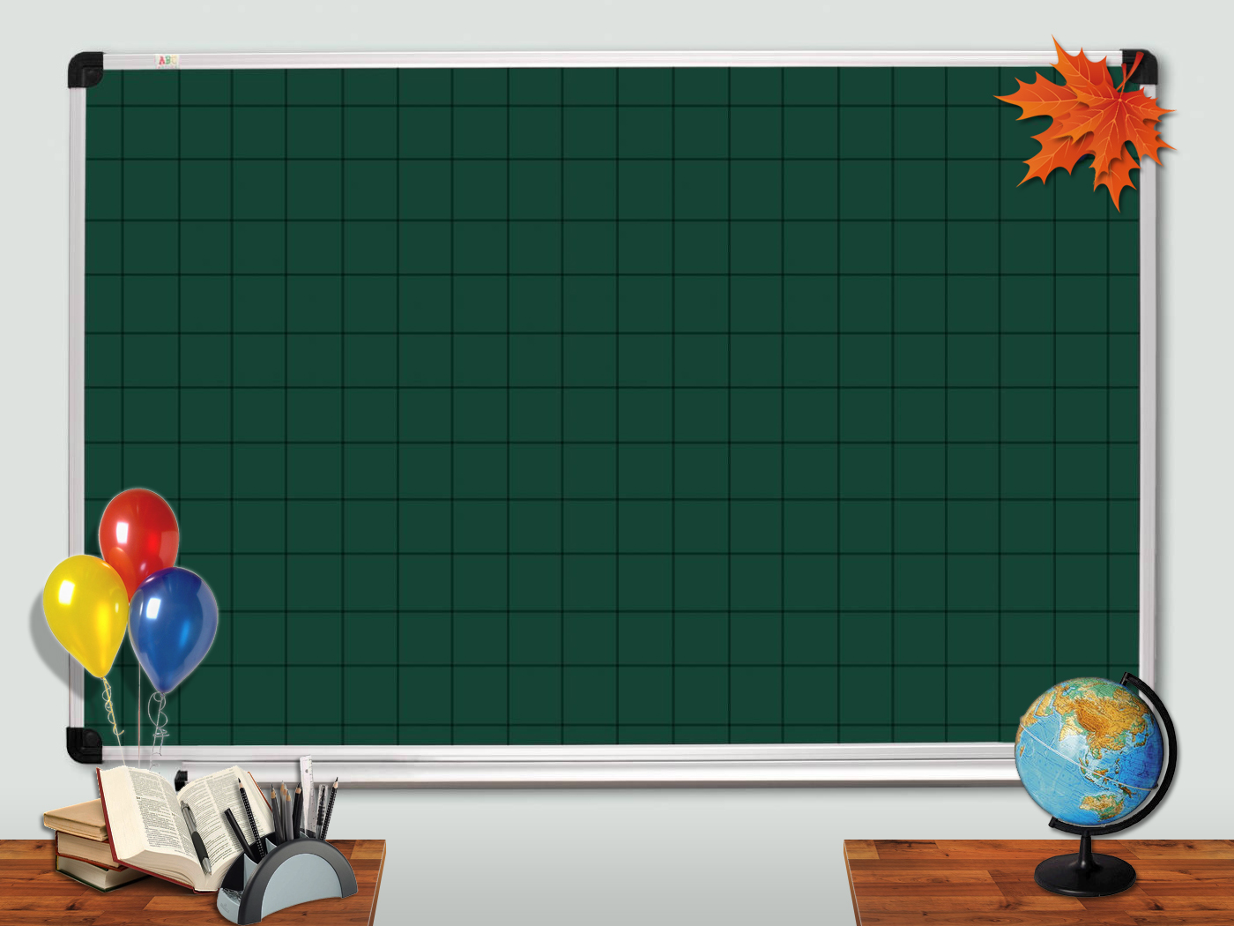
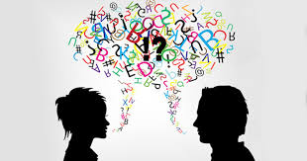

Ознаки й переваги гармонійного спілкування.
Правила гарного співрозмовника / гарної співрозмовниці.

Slide 2
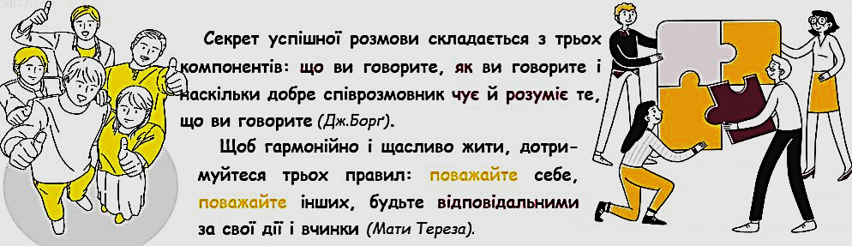
Епіграф
трьох правил:
- поважайте себе,
- поважайте інших,
- будьте відповідальними
за свої дії та вчинки. (Мати Тереза)

Slide 3
Поміркуймо
Що, на вашу думку, означає слово «ГАРМОНІЯ»
У тлумаченні значення слова «ГАРМОНІЯ» використовують такі слова: співзвуччя, злагодженість, взаємна відповідність якостей. У музиці гармонія – це приємна для слуху злагодженість звуків, милозвучність.
А що, на вашу думку, означає гармонія у стосунках, спілкуванні? Назвіть дії, вчинки, які свідчать
про гармонію у стосунках людей.
Якби вам довелося намалювати його у вигляді
певного образу, що б ви намалювали?
Які слова асоціюються у вас із поняттям
«гармонійне спілкування»?
Що робить спілкування гармонійним?
Чому треба прагнути гармонії у спілкуванні?

Slide 4
Важливо!!!
Прочитайте подану інформацію.
ОЗНАКАМИ ЕФЕКТИВНОГО СПІЛКУВАННЯ є те, що інформацію почули, зрозуміли і сприйняли, а отже – результату досягнуто, наміри реалізовано. Ознаками гармонійного спілкування є доброзичлива атмосфера, теплі, приязні стосунки, емпатія, активність і зацікавлення всіх учасників спілкування, позитивне налаштування їх. «Гармонійно» – це коли всім цікаво, добре й затишно.
Треба пам’ятати також про важливість внутрішнього гармонійного діалогу. Його складники – це те,
про що ми думаємо, які настанови собі даємо,
з якими думками засинаємо і прокидаємося, які
претензії собі висуваємо, про що турбуємося і чого
боїмося. Цей діалог має бути максимально позитивний! Тоді людина живе в гармонії з собою.
Словник. Емпатія – здатність однієї людини розуміти,
відчувати і розділяти почуття, переживання,
емоційний стан іншої людини і враховувати це.
Чому в спілкуванні треба прагнути гармонії?

Slide 5

Розвиваймо компетентності
Прочитайте тексти,
зіставте атмосферу спілкування
– З днем народження тебе, Маріє! – заспівав смартфон
голосом Хантера.
– Дякую, Хантере!
– Шкода, що я не дівчина і не можу прийти на
твою вечірку, – зітхнув він.
– Хантере, ти казав, що не ображаєшся…
Марія посмутніла. Чи не вперше пошкодувала, що вирішила влаштувати цілковито дівчачу вечірку.
– Та ні, Маріє, все ок! Повеселися там і за мене теж.
А через те, що ти не запросила мене, подарунок
віддам аж у понеділок! Щоб знала.
Хантер сміявся, то й Марія усміхнулася
(Н. Ясіновська).

Slide 6
Аналізуємо і розмірковуємо
– Слухай, а чого це тебе в цирку не було? – питає. – Це ж ми завдяки
тобі туди й пішли – стільки макулатури приніс!
– Та я… воно якось…
– Добре, добре, не пояснюй, –засміялася Іринка. – Я все розумію.
Навіть цікавіше, що ти не з нами сидів.
Вона підморгнула :
– На от, пригощайся. (Кузько Кузякін).
У якому спілкуванні є відчуття гармонії?
Завдяки чому?
Чи важливо в розмові називати того,
до кого звертаєшся, на ім’я?
Який із діалогів ви хотіли б відредагувати? Зробіть це.

Slide 7
Аналізуємо і розмірковуємо
Прочитайте речення.
Про що в них ідеться?
Чи може вплинути слово на атмосферу спілкування? Як саме?
Наведіть приклади.
1. Слово може зцілити. 2. Слова є стимулами – вони викликають
реакцію чи відповідь. 3. На вибір слів впливають думки, які ми хочемо передати. 4. Слова мають величезну силу, і неприємні фрази, сказані іншій людині, можуть лишити слід на все життя.
5. Одна необережна фраза може зруйнувати добрі стосунки.
6. Перш ніж дозволити може поранити, а словам
минути зуби, випробуйте їх на смак
(За Дж. Борґом).

Slide 8
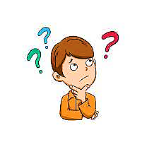
Розмірковуємо
1. Чи любите ви спілкуватися?
2. Хто ваш улюблений співрозмовник / улюблена співрозмовниця? Чому?
3. Чи хотіли б ви стати бажаним
співрозмовником / бажаною співрозмовницею?
4. Якого співрозмовника/яку
Співрозмовницю ви назвали б гарним/гарною?
5. Як стати гарним співрозмовником/
гарною співрозмовницею?

Slide 9
Важливо!!!

Slide 10
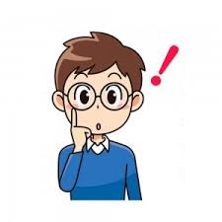
Розвиваймо компетентності
Прочитайте прислів’я.
Які поради в них народ дає кожній людині?
За поданим зразком поясніть, що вони означають.
ЗРАЗОК: Слово – срібло, мовчання – золото. Цей фразеологізм пояснює нам, що важливо не тільки вміти красиво і правильно говорити, але й мовчати, якщо це доцільно в конкретній ситуації. Срібло, як відомо, дешевший метал, ніж золото, тому ці слова використано для образності й виразності думки.
Від красних слів язик не відсохне.
Гостре словечко коле сердечко.
Красне слово – золотий ключ.
Не кидай слова на вітер.
Слово вилетить горобцем, а вернеться волом.
Не завжди говори, що знаєш, але завжди знай, що говориш.
Кажи не кажи, а своє слово держи.
Слухай кожного, але не з кожним говори.
Або розумне казати, або зовсім мовчати.
Не кажи «зроблю», а кажи «зробив»!

Slide 11
Рефлексія
Найбільший мій успіх сьогодні – …
Мені цікаво було дізнатися …
Я обов’язково звертатиму увагу на
Я можу себе похвалити за …
Складнощі виникали під час …

Slide 12
Домашнє завдання
Написати есе на одну з тем:
● Мій ідеальний образ гарного співрозмовника/
гарної співрозмовниці
● Мої улюблені співрозмовники/ співрозмовниці

